Slide 1
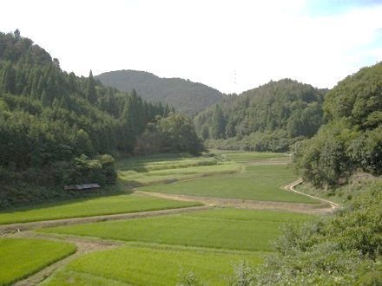
高槻市の糸寒天について学ぼう！
高槻市教育研究会 栄養士部

Slide 2

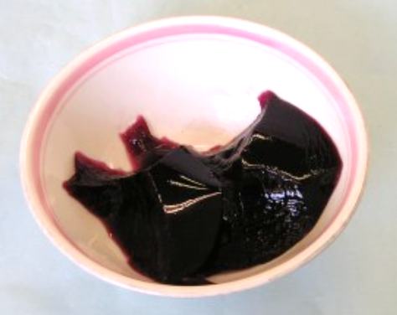
給食に登場 ぶどう寒天
２

Slide 3
きゅうしょくしつを
のぞいてみよう！
３

Slide 4
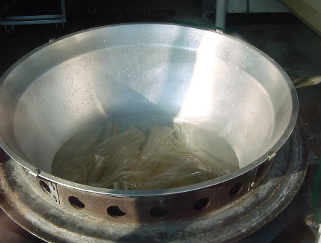
を１時間以上
につけておきます。
糸寒天
水
４

Slide 5
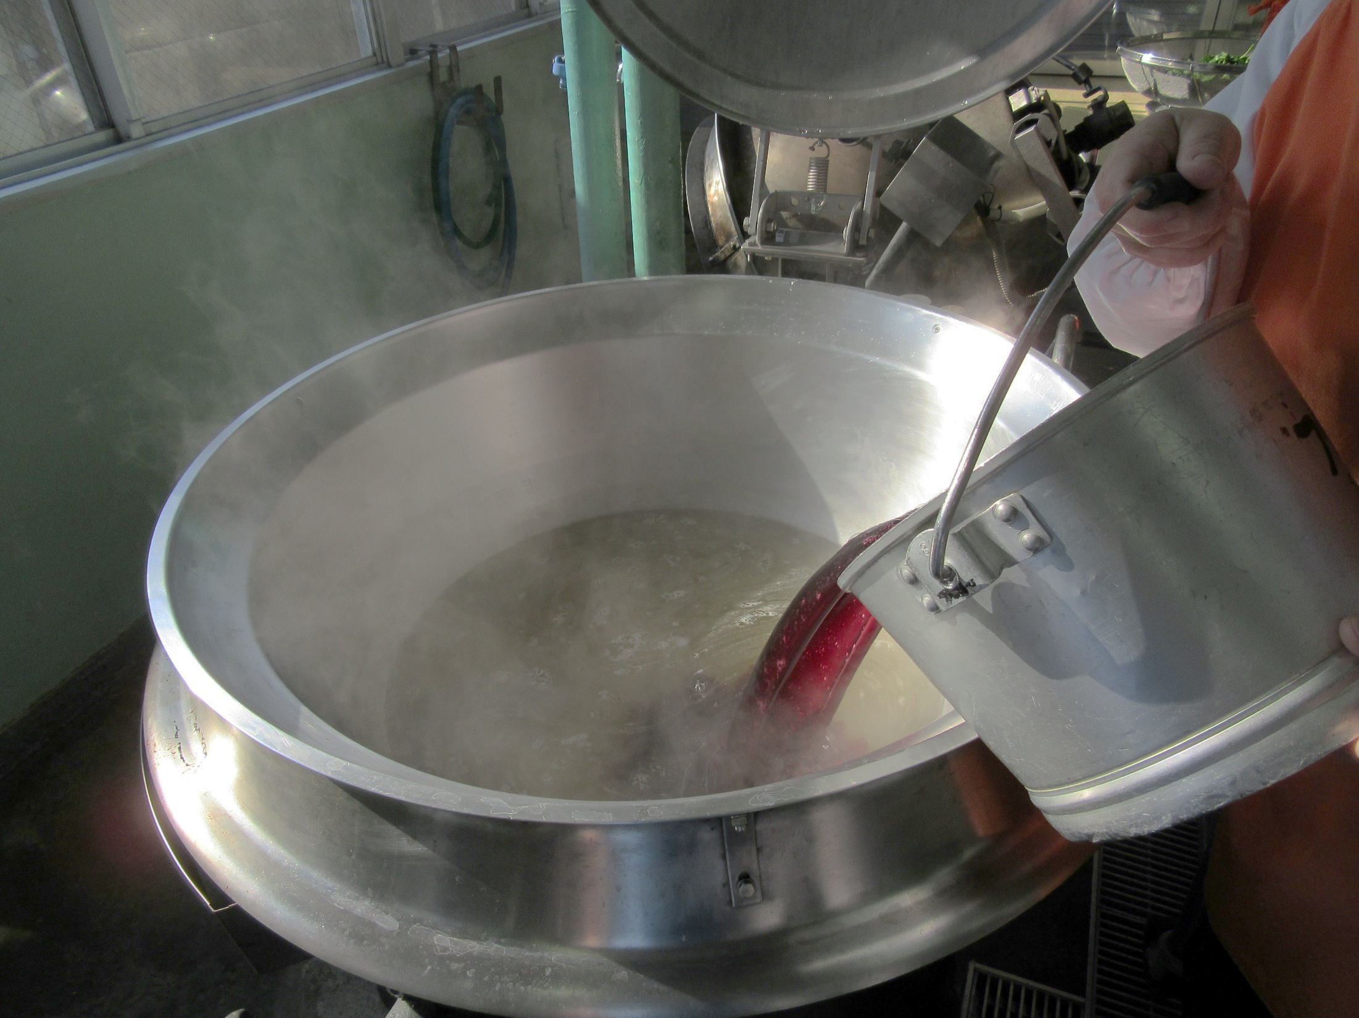
さとう
ぶどうジュース
よく煮て、 、 を入れて、さらに煮ます。
５

Slide 6
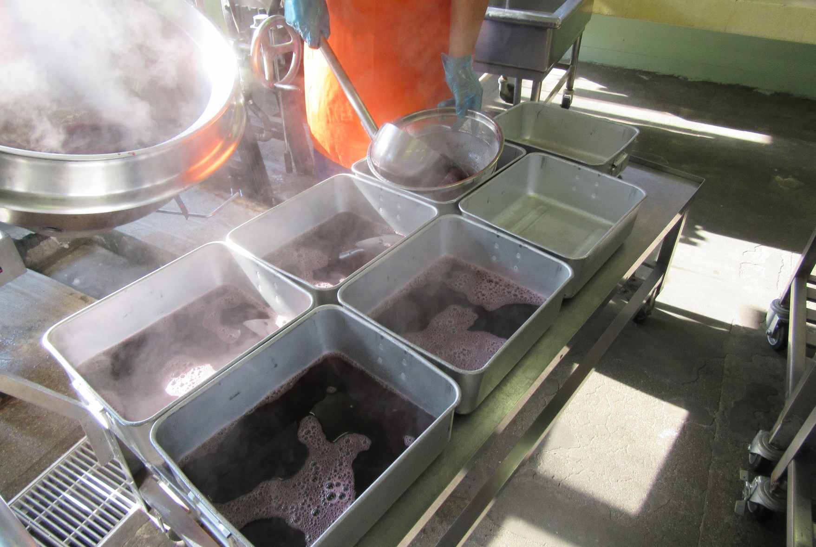
バットに入れて ひやしかためます。
６

Slide 7
ぶどう寒天の完成！
７

Slide 8
寒天は高槻市の樫田という地域で作られています。
もんだい①
樫田はどこでしょう？
８

Slide 9
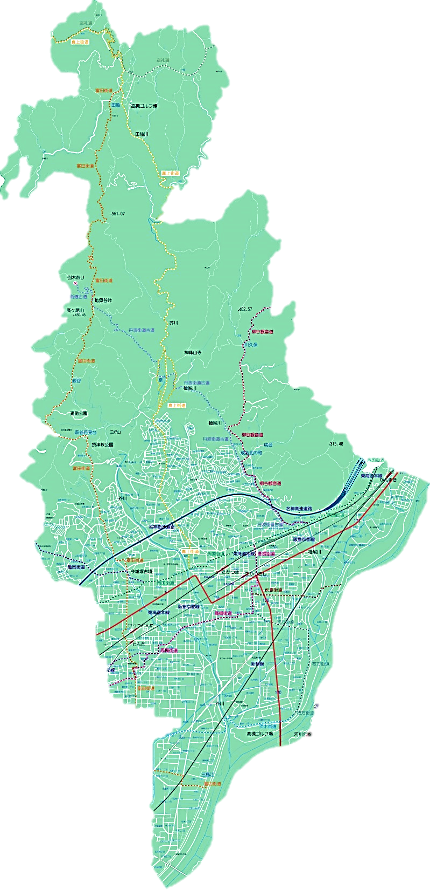
北
③
西
東
②
①
④
高槻市
南
９

Slide 10
もんだい②
高槻市で寒天を作っている農家の数は？
① １０けん
② ５けん
③ １けん
１０

Slide 11
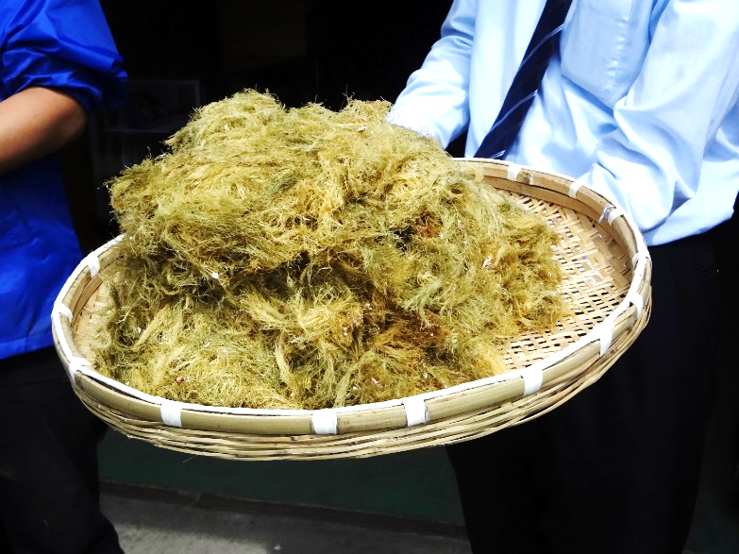
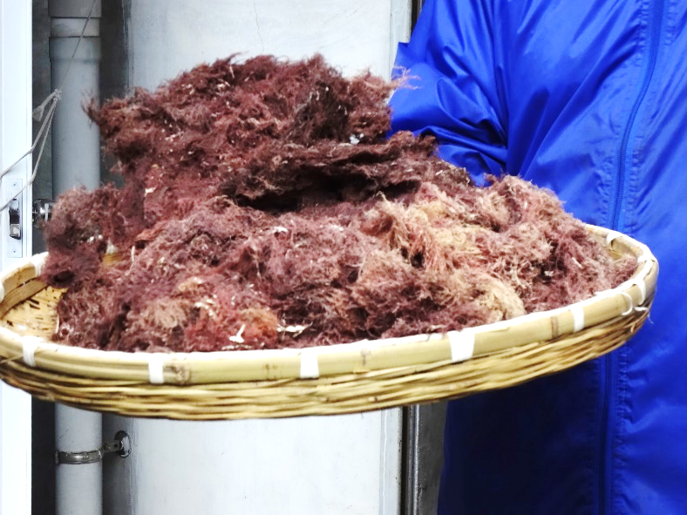
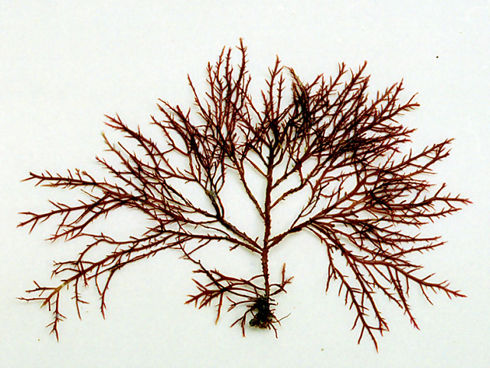
寒天は、天草（テングサ）という
かいそうからつくります。
１１

Slide 12
高槻の寒天づくり
１２

Slide 13
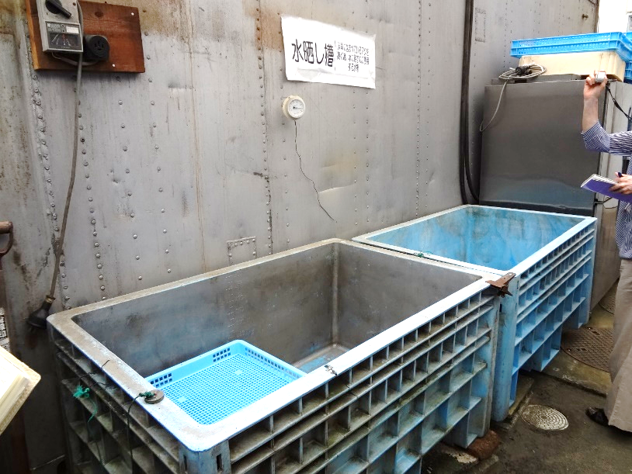
天草を水そうにつけておく。
１３

Slide 14
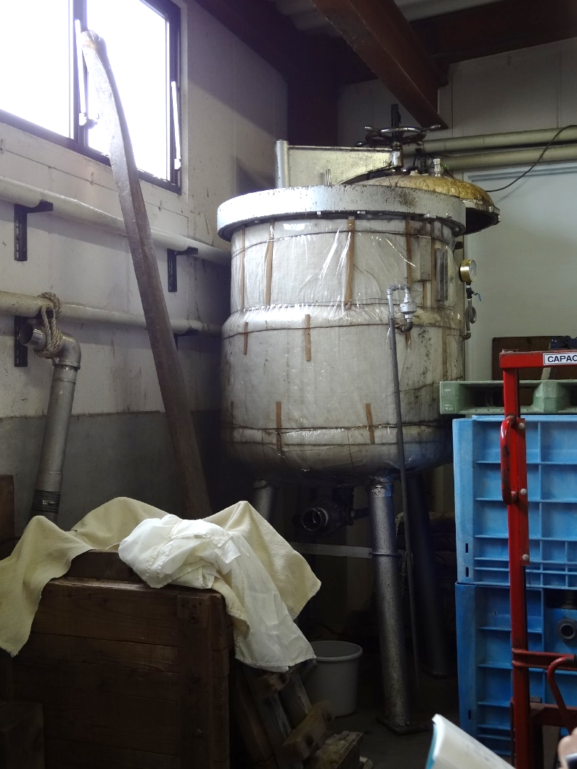
天草をかまで煮て、とかしていく。
１４

Slide 15
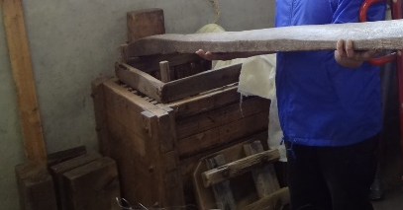
煮じるをこす。
１５

Slide 16
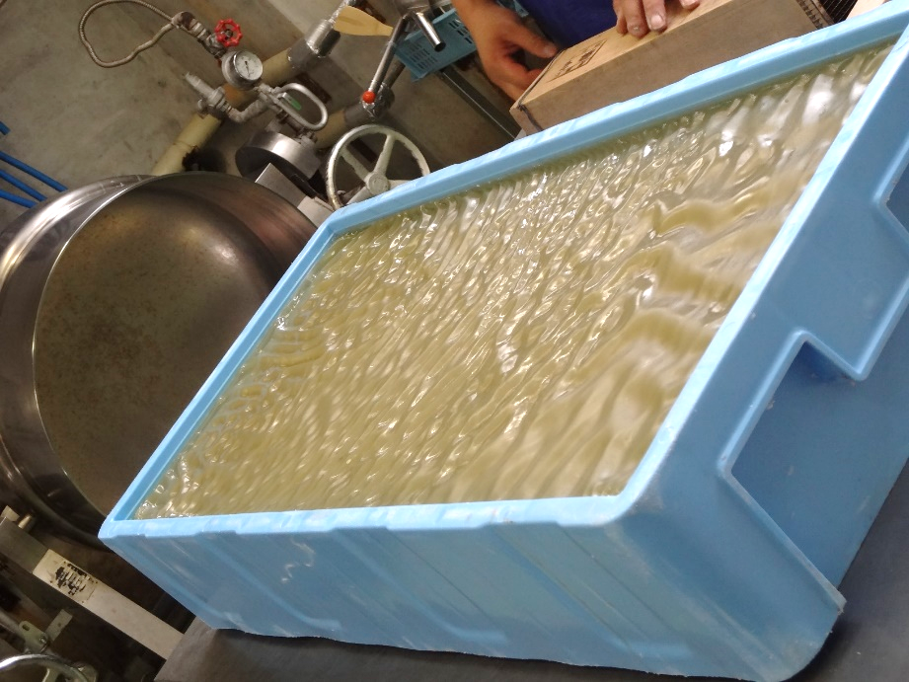
容器に入れてかためる。
１６

Slide 17
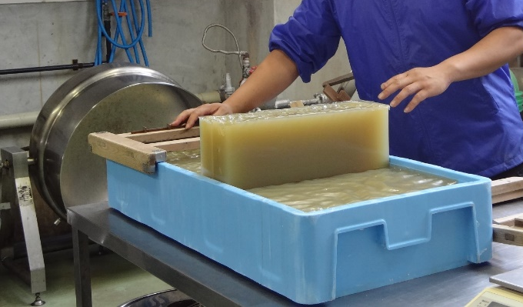
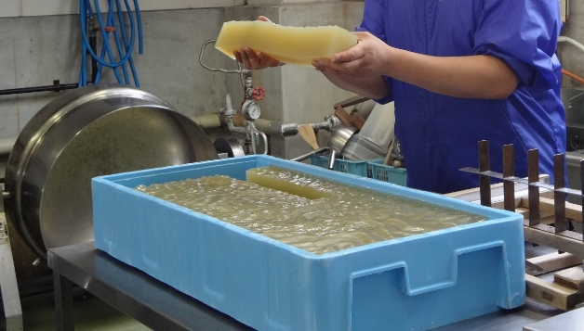
かたまったものが
ところてん
１７

Slide 18
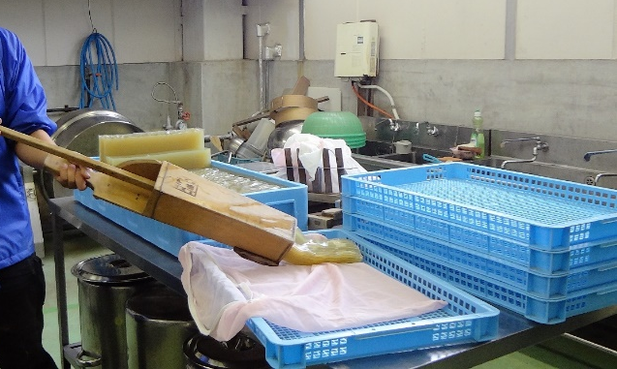
天づつを使って
おしだしていきます。
１８

Slide 19
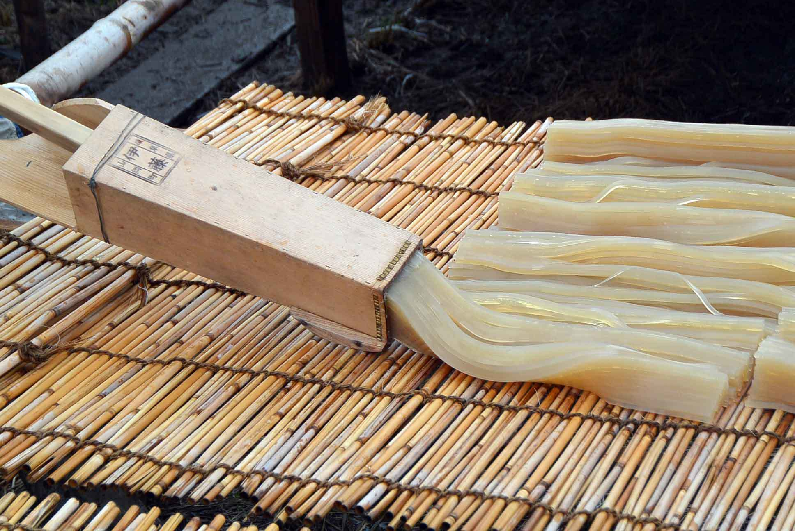
19

Slide 20
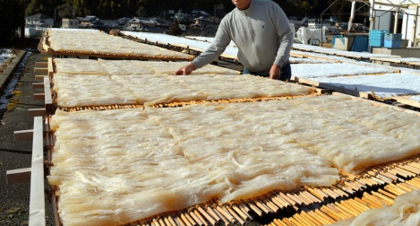
外にほします。
２0

Slide 21
もんだい③
寒天ができあがるまで
どのぐらいほすのでしょうか？
① ３日
② １週間
③ ２週間
２1

Slide 22
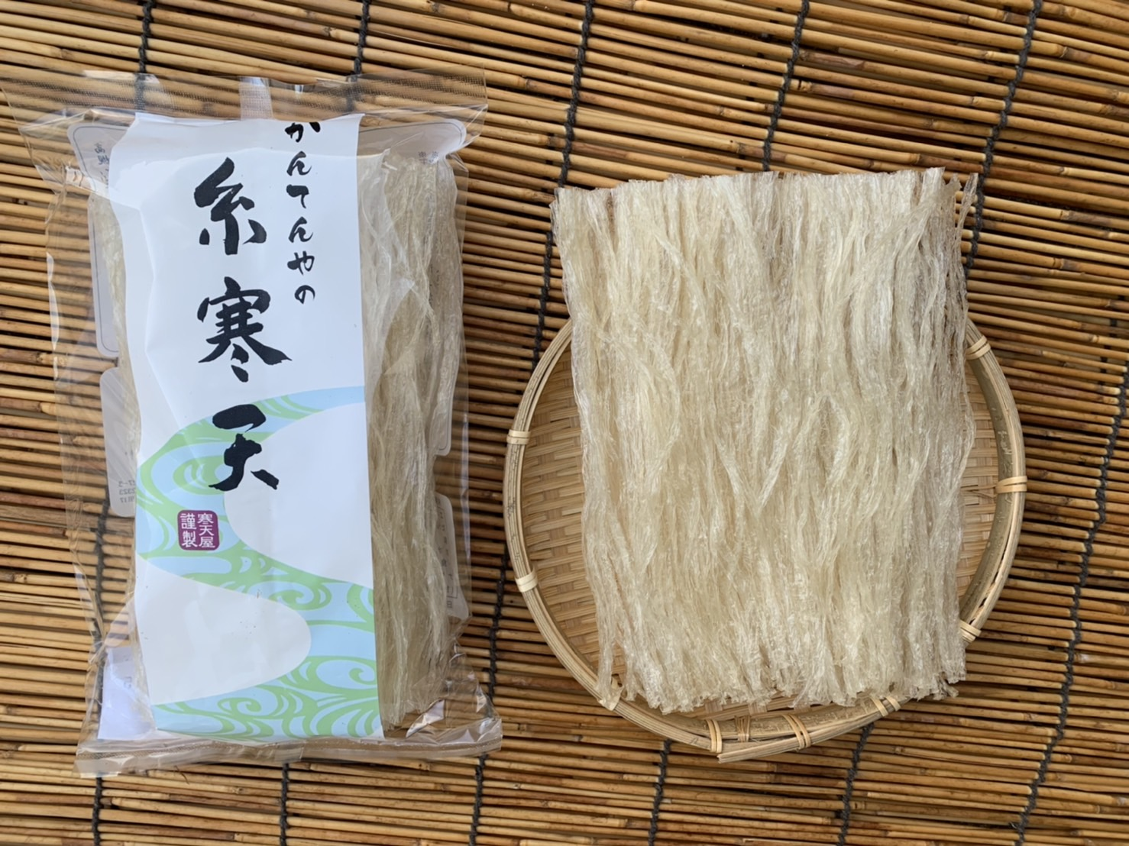
糸寒天のできあがり
２2

Slide 23

寒天の歴史 の巻
２3

Slide 24
偶然にできた
ところてんの乾物
・約４００年前 京都の伏見で誕生
あまったところてんを外に出して、そのままにしていた
寒さでこおり、数日後には乾燥していた
ところてんの乾物ができる
寒天
２4

Slide 25
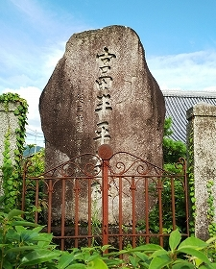
高槻で寒天を作った人は･･･
みや た はん べえ
宮田 半平さん
・京都で寒天づくりを学んだあと、
高槻に持ち帰り寒天の研究を重ねた
２5

Slide 26
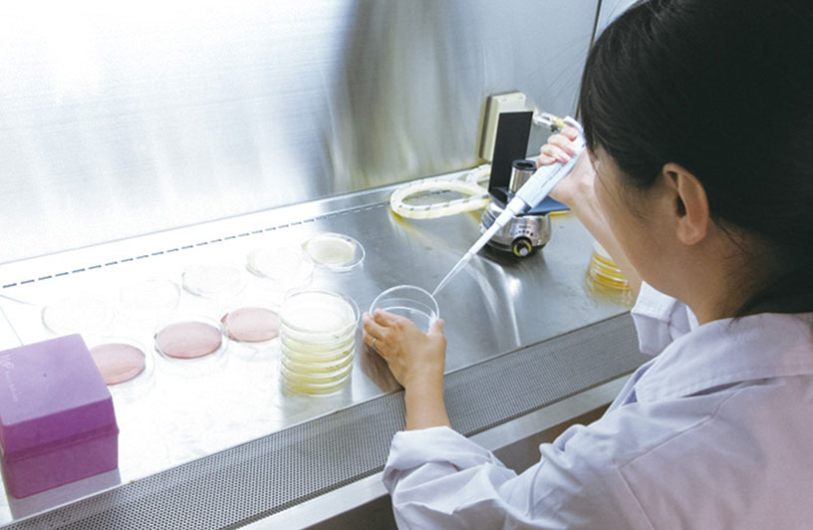
海外にも広がった寒天
細菌の研究やワクチンの発見に
寒天が利用された
寒天がなければ、細菌学の研究は
５０年おくれていただろう
２6

Slide 27
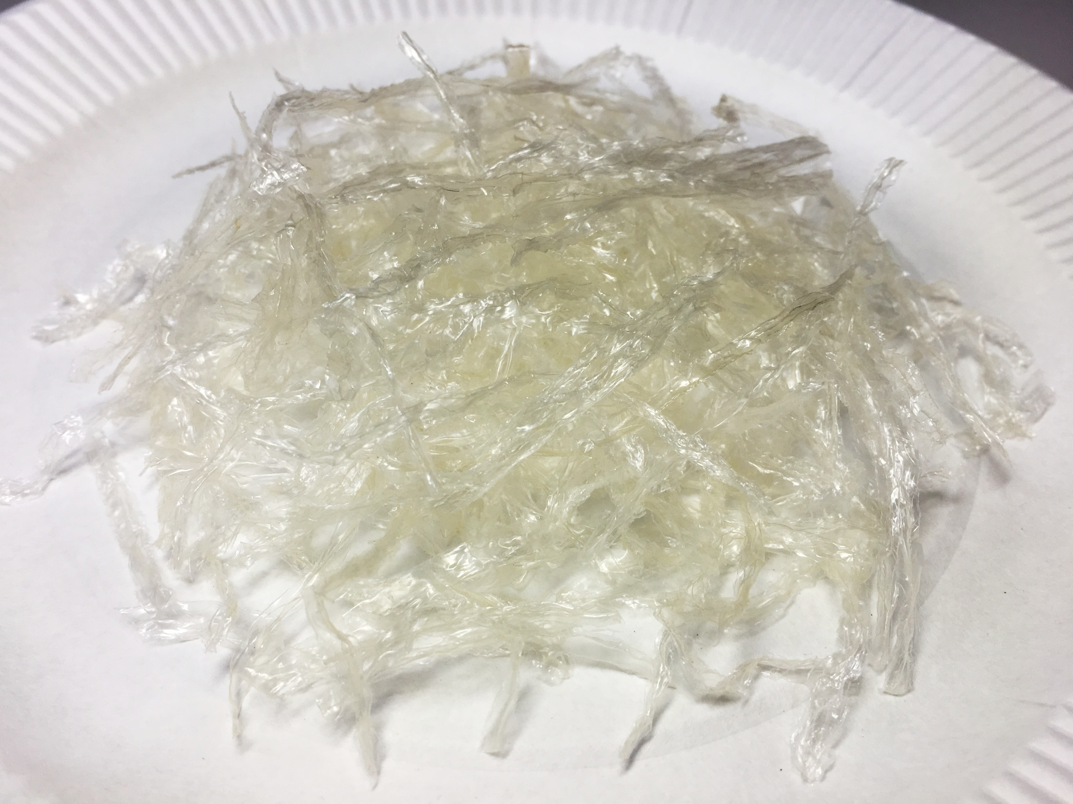
２7

